Slide 1
MAIL MARGE
Mail merge adalah fitur yang sangat berguna di program pengolah kata seperti Microsoft Word. Ini memungkinkan Anda untuk membuat dokumen yang dipersonalisasi, seperti surat, label alamat, atau email, dengan menggunakan dokumen utama (biasanya dokumen yang berisi template) dan sumber data yang berisi informasi yang akan dimasukkan ke dalam dokumen.

Slide 2
Proses Dasar Mail Merge:
Dokumen Utama (Template): Ini adalah dokumen yang akan diubah sesuai dengan informasi dari sumber data. Misalnya, Anda dapat membuat surat yang akan dikirimkan kepada beberapa orang, namun bagian tertentu seperti nama dan alamat akan berbeda untuk setiap orang.
Sumber Data: Sumber data berisi informasi yang ingin Anda masukkan ke dalam dokumen, seperti nama, alamat, nomor telepon, dll. Sumber data ini bisa berbentuk daftar Excel, direktori kontak, atau database.

Slide 3
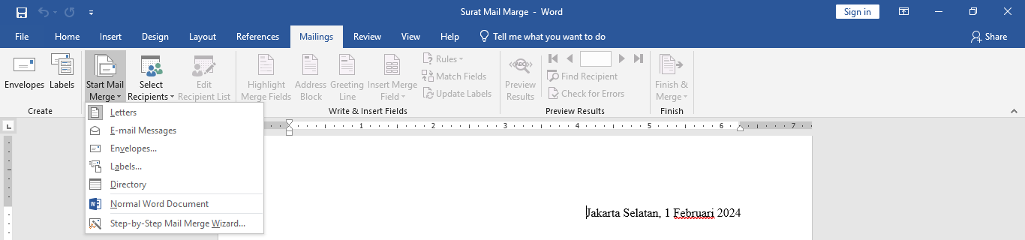
Langkah-langkah Mail Merge:
Mulai Mail Merge: Buka program pengolah kata (biasanya Microsoft Word), buka dokumen utama, dan pilih opsi “Mailings”.
Pilih Jenis Dokumen: Pilih jenis dokumen yang ingin Anda buat, misalnya surat, email, label, atau direktori.

Slide 4
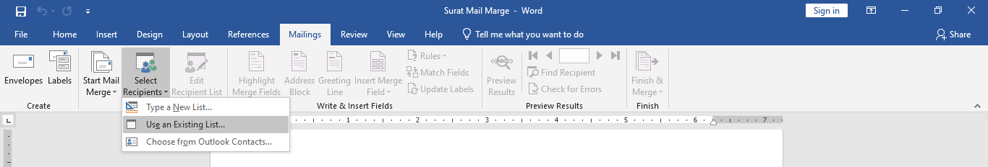
Sambungkan ke Sumber Data: Sambungkan dokumen utama Anda ke sumber data. Anda dapat mengimpor data langsung dari file Excel, database, atau membuat sumber data baru di Word.

Slide 5
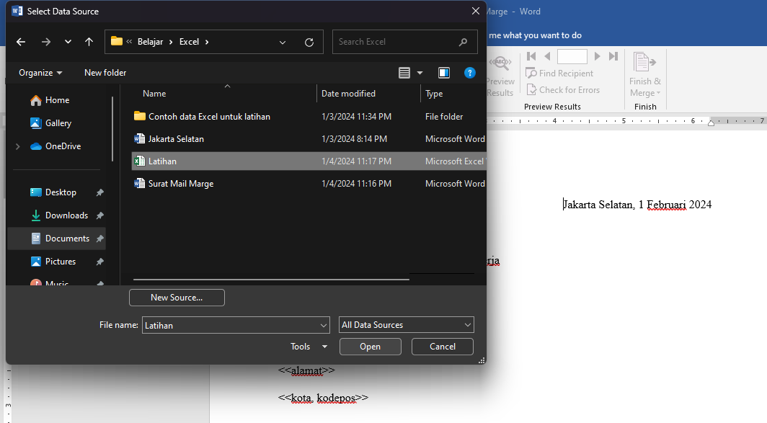
Pilih file yang ingin kita masukan sebagai sumber data, misalnya file excel latihan seperti pada gambar di bawah

Slide 6
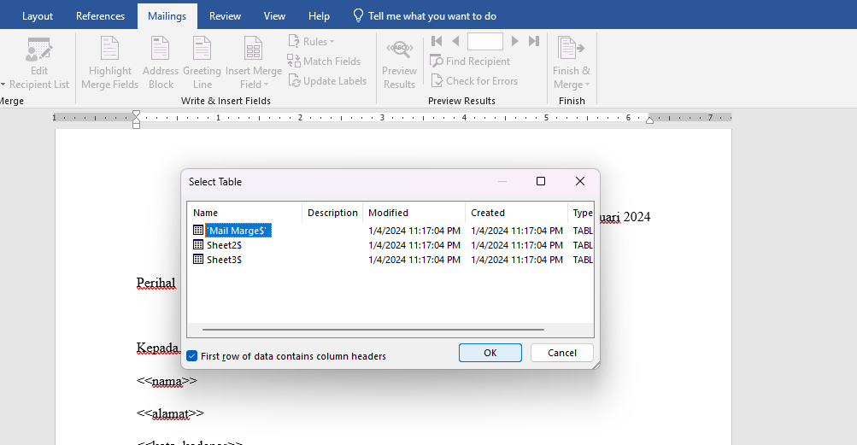
Kemudian pilih sheet yang sudah kita buat datanya, contohnya pada sheet1 berisikan data data mail marge, atau bisa juga seseuaikan dengan nama sheet pada file excel nya

Slide 7
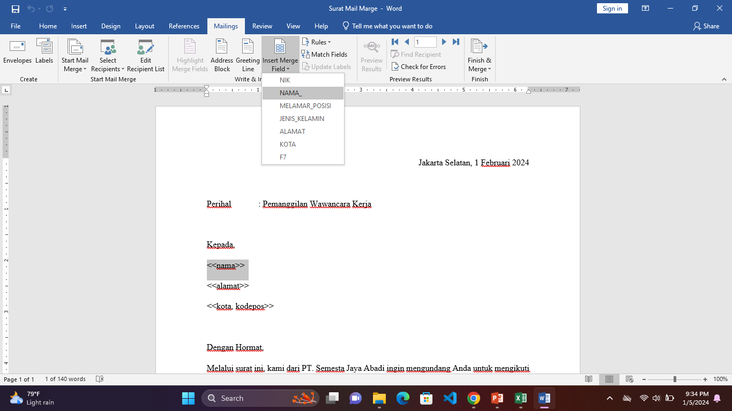
Edit Dokumen Utama: Sesuaikan dokumen utama Anda dengan menyisipkan bidang-bidang yang akan diisi oleh data dari sumber Anda. Misalnya, tempatkan bidang "Nama" atau "Alamat" di dokumen Anda.

Slide 8
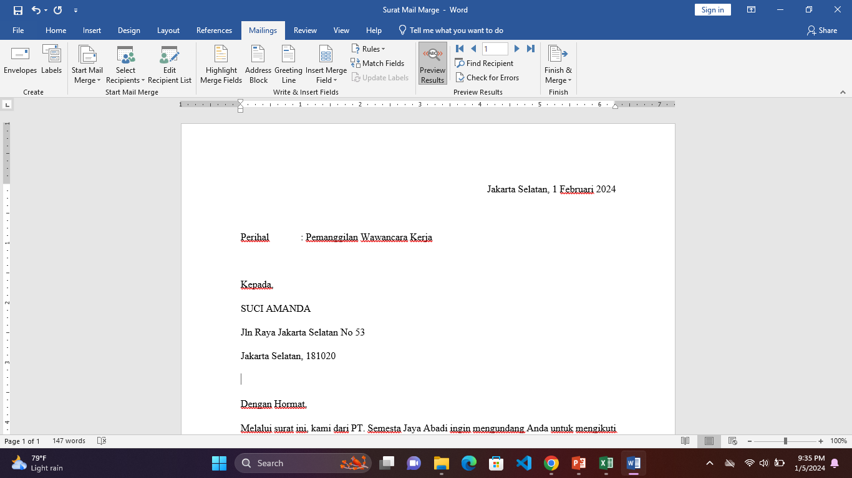
Preview dan Selesaikan Mail Merge: Lakukan preview hasil mail merge untuk memastikan semua bidang telah diisi dengan benar. Setelah itu, lakukan mail merge untuk membuat dokumen terpisah untuk setiap entri dalam sumber data.

Slide 9
CONTOH
ADA SEBUAH Peruhaaan meminta kita untuk membuat sebuah surat untuk pemanggilan calon karywan otomatis dengan mail marge yang terdiri dari nama, alamat, kota atau kodepos. buat sumber data pada Microsoft excel yang terdiri dari nik, nama, posisi melamar, jenis kelamin, alamat, dan kota atau kodepos, kemudian tentukan jumlah calon karyawan sebagai berikut
Jumlah Calon Karyawan
Jumlah Calon Karyawan Laki laki
Jumlah Calon Karyawan Perempuan
Jumlah Calon Karyawan Laki laki yang melamar sebagai operator

